Slide 1
mHealth NCTA
Aplikace těžké astma
Medevio

Slide 2
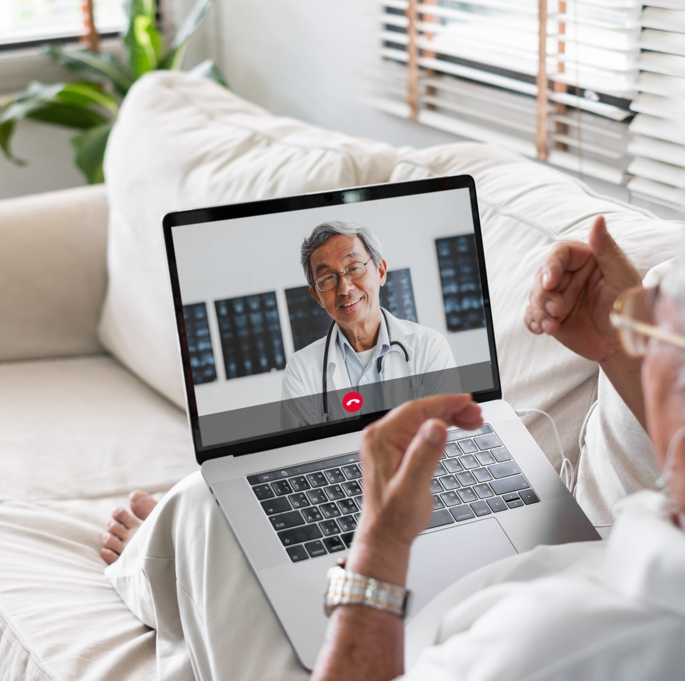
Telemedicínské aplikace
usnadňuje diagnostiku a léčbu
význam při velkých vzdálenostech pacient-lékař
sledování příznaků
online upozornění, emaily - léky, příznaky
SMS zprávy

Slide 3
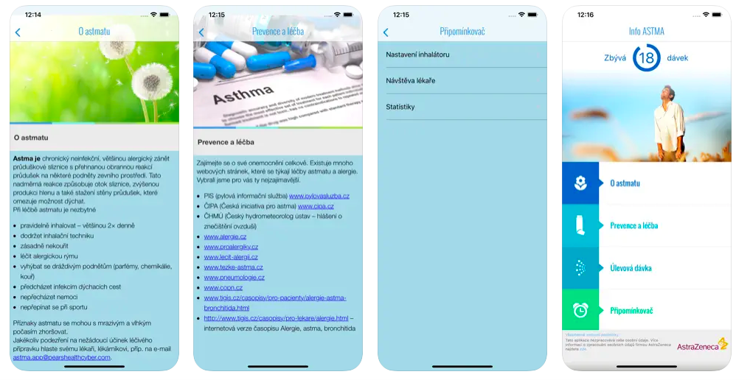

Slide 4
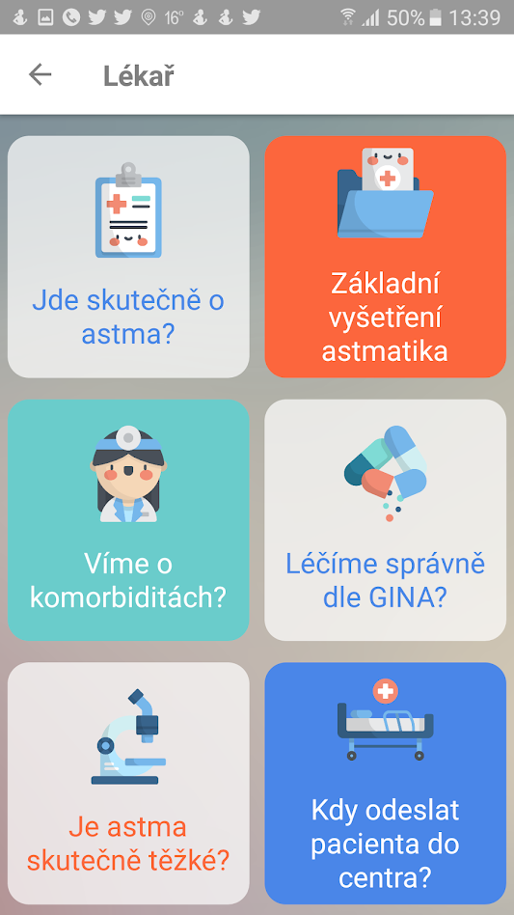
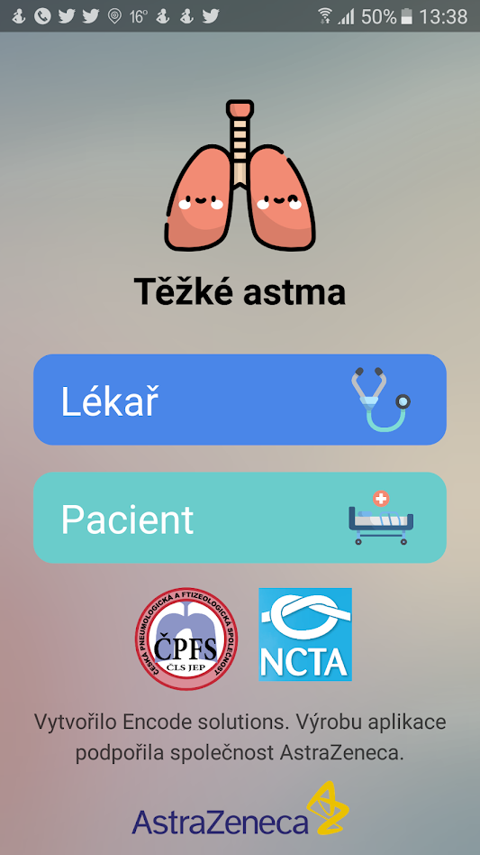

Slide 5
Možnosti managementu těžkého astmatu za pomocí telemedicíny

Slide 6
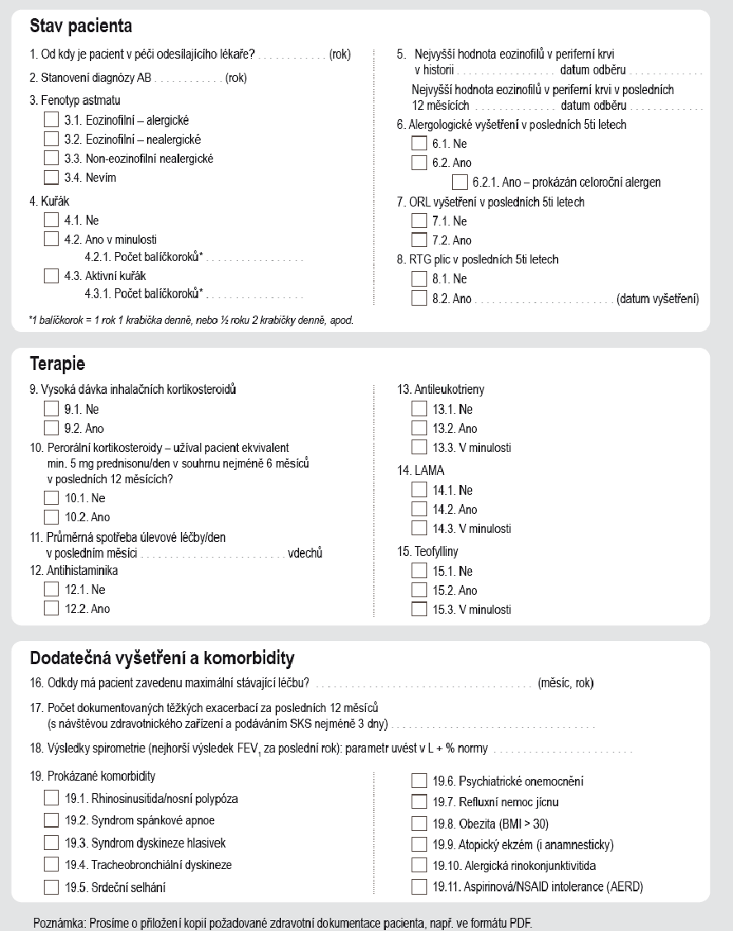
V rámci projektu připraven dotazník pro referal – existuje i v PDF
19 terénních pneumologů/alergologů
6 zapojených center (FN Bulovka, FN Brno, FN HK (2 pracoviště), KN Tomáše Bati, FN Plzeň)
Odreferování 16-ti pacientů

Slide 7
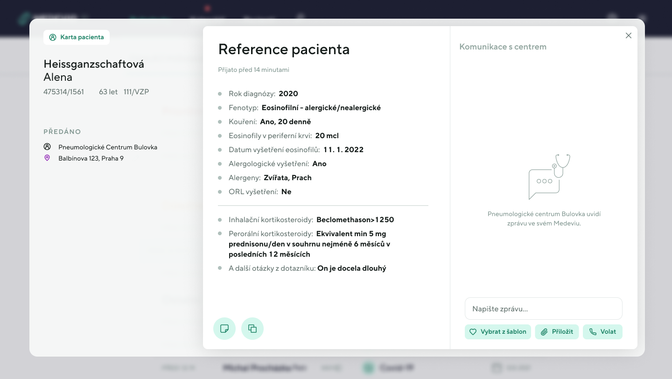
Ukázka vyplněného dotazníku

